Slide 1
La description physique et psychologique
Notes:
1

Slide 2
Description physique
Il/elle est…
Il/elle semble…
Il/elle paraît…
Il/elle a l’air…
Il/elle a les cheveux…
Il/elle a les yeux…
Il/elle porte des vêtements…
Il/elle a des lunettes, une barbe, une moustache,...
Grand(e)
Petit(e)
Gros(se)
Mince
Maigre
Vieux/vieille
Jeune
Beau/belle
Laid(e)/moche

Slide 3
Description de la personnalité
Il/elle est sympathique
Il/elle est cool
Il/elle est timide
Il/elle est joyeux/joyeuse
Il/elle est souriant(e)
Il/elle est fâché(e)
Il/elle est triste
Il/elle est agréable
Il/elle est désagréable
Il/elle est gentil(le)
Il/elle est méchant(e)
Il/elle est original(e)
Il/elle est sérieux/sérieuse
…

Slide 4
Donner son opinion
Je l’aime (bien)
Je l’adore
Il/elle me plaît
Je ne l’aime pas
Je le/la déteste
Je pense que…
Je trouve que…
Selon moi…
À mon avis…

Slide 5
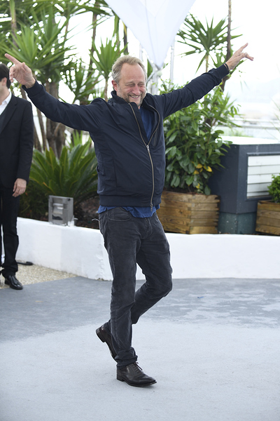
Benoît Poelvoorde

Slide 6
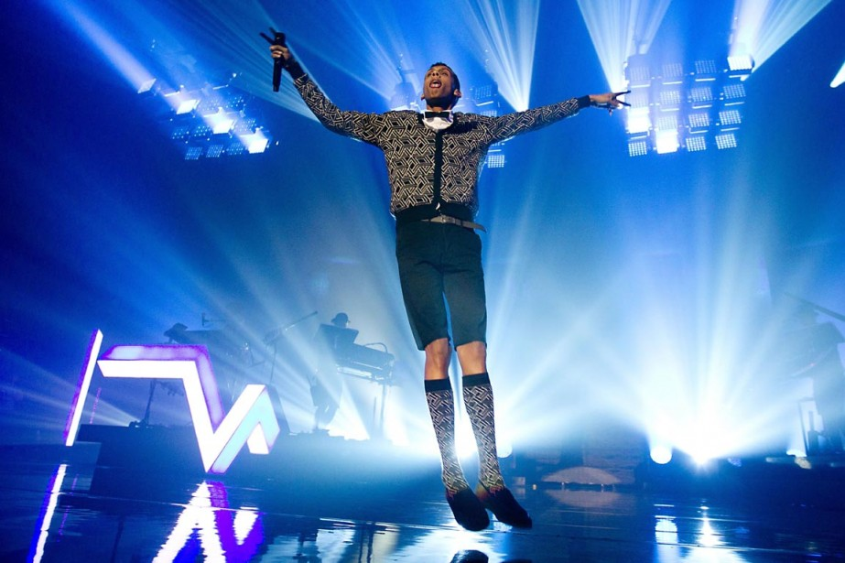
Stromae

Slide 7
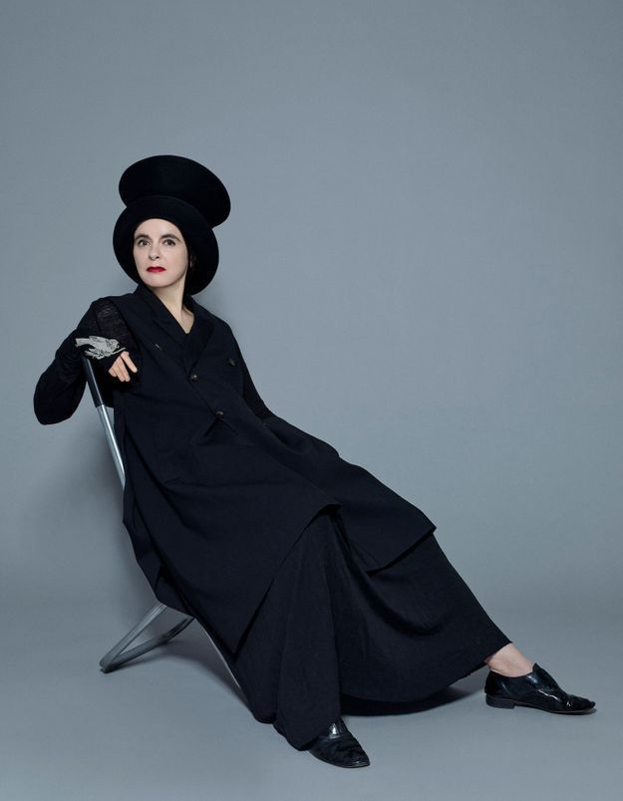
Amélie Nothomb

Slide 8
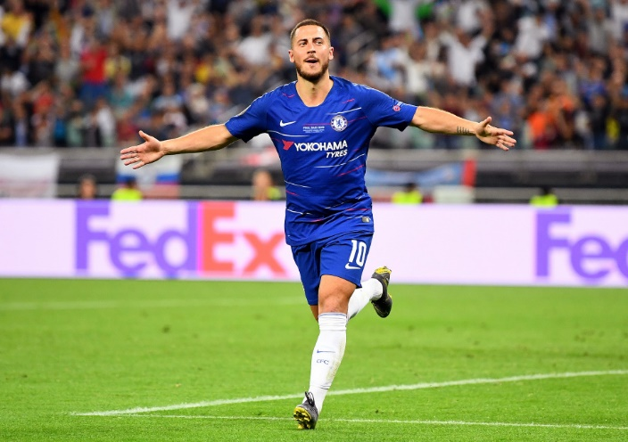
Eden Hazard

Slide 9
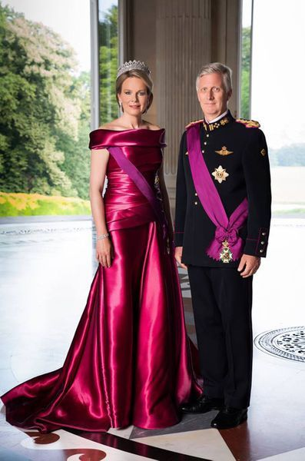
Le roi Philippe et la reine Mathilde

